Slide 1
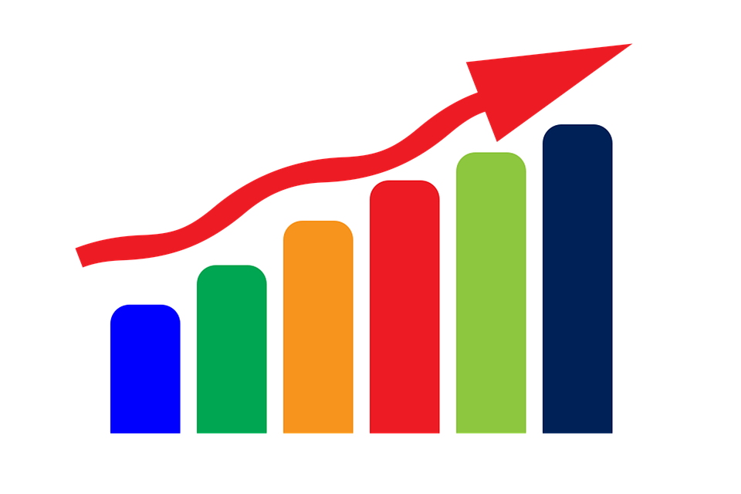

Problemas de
Validação
Prof. Dr. Diego Bruno
Education Tech Lead na DIO Doutor em Robótica e Machine Learning pelo ICMC-USP

Slide 2

Problemas de Validação…
Machine Learning

Slide 3
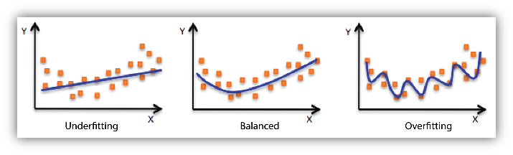
→ Compreender o ajuste de modelo é importante para entender a causa raiz da precisão de modelo insatisfatória .
Undersfitting, Balanced e Overfitting

Slide 4
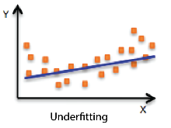
→ Underfitting é uma tradução para o inglês de sub-ajustado. Ou seja, nosso modelo não conseguiu aprender suficiente sobre os dados. O underfitting leva à um erro elevado tanto nos dados de treino quando nos dados de teste.
Undersfitting

Slide 5
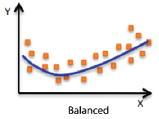
→ Dados Desbalanceados podem ser definidos pela pequena incidência de uma categoria dentro de um dataset (classe minoritária) em comparação com as demais categorias (classes majoritárias).
Balanced

Slide 6
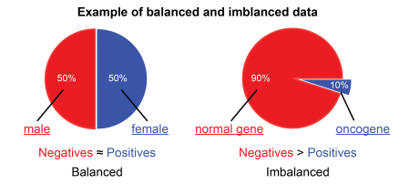
→ Dados Desbalanceados podem ser definidos pela pequena incidência de uma categoria dentro de um dataset (classe minoritária) em comparação com as demais categorias (classes majoritárias).
Balanced

Slide 7
→ Quando um modelo estatístico se ajusta muito bem ao conjunto de dados anteriormente observado, mas se mostra ineficaz para prever novos resultados.
Overfiting

Slide 8
Obrigado!
Machine Learning
Prof. Dr. Diego Bruno

